Slide 1

软考中级网络工程师备考指南
zps1011（欢乐一天）

Slide 2

01
章节一：了解考试与制定计划
02
章节二：基础知识与理论学习
03
章节三：实践技能提升
04
章节四：强化训练与模拟测试
content
05
章节五：考前冲刺与心态调整
目录

Slide 3
章节一：了解考试与制定计划
01

Slide 4




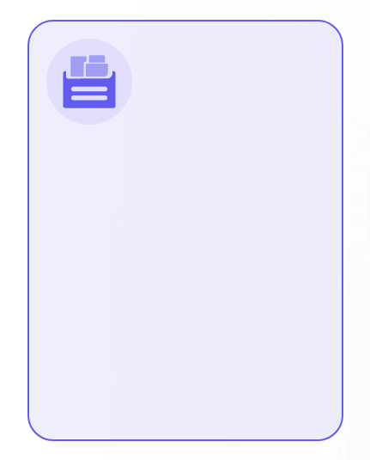
软考网络工程师简介及考试特点
软考概述
考试特性
软考，即软件水平考试，是国家权威认证，旨在评估IT专业人员的技术水平。网络工程师级别，聚焦网络技术与管理能力。
涵盖理论与实践，强调网络架构、安全与系统集成。考试形式多样，包括选择题与案例分析，考验综合运用知识的能力。
行业认可度
证书广泛认可，提升职业竞争力，开启网络技术领域的高级职位大门，是IT职业生涯的重要里程碑。

Slide 5

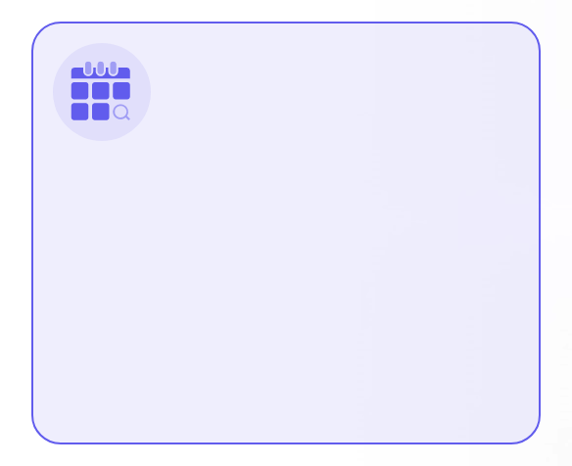
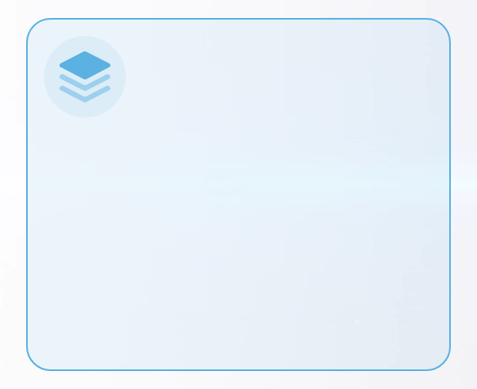
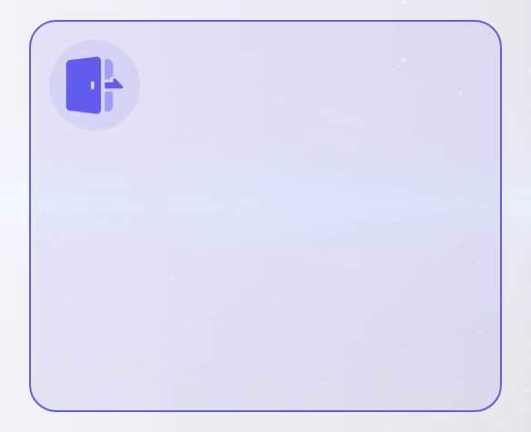
熟悉考试大纲和题型分布
大纲概览
题型解析
策略制定
掌握大纲是成功的第一步，明确考试范围，聚焦核心考点。
理解题型分布，针对性训练，提高解题效率与准确性。
依据大纲与题型，制定个性化复习计划，确保全面覆盖。

Slide 6





根据个人情况制定合理的学习计划
评估自身水平
设定具体目标
规划时间分配
适时调整策略
明确掌握程度，识别强项与短板，为个性化学习路径奠定基础。
细化学习目标至可达成的小步骤，如每日阅读章节或完成习题数量。
平衡工作、生活与学习，预留充足复习时间，确保高效利用每分每秒。
定期评估进度与效果，灵活调整学习计划，应对突发状况或新信息。

Slide 7
章节二：基础知识与理论学习
02

Slide 8



计算机硬件基础、操作系统原理等核心知识
硬件基础概览
操作系统核心概念
网络架构解析
安全技术应用
掌握CPU、内存、存储设备等基本组件功能与工作原理，理解硬件选型对网络性能的影响。
深入学习操作系统管理资源、进程调度、内存管理机制，熟悉主流操作系统特性。
剖析OSI七层模型与TCP/IP协议栈，理解各层功能与数据传输流程，增强网络设计能力。
学习防火墙、加密算法、身份验证等安全措施，通过案例分析提高网络安全防护意识。

Slide 9

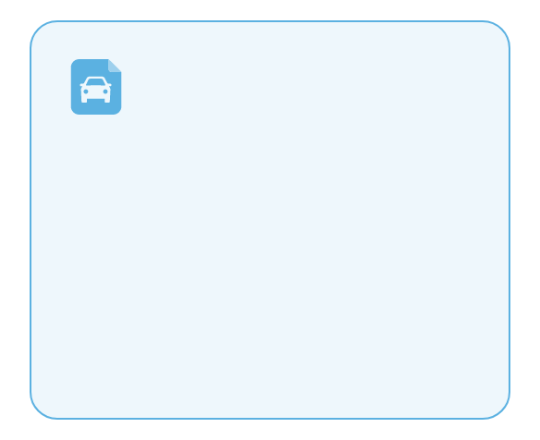
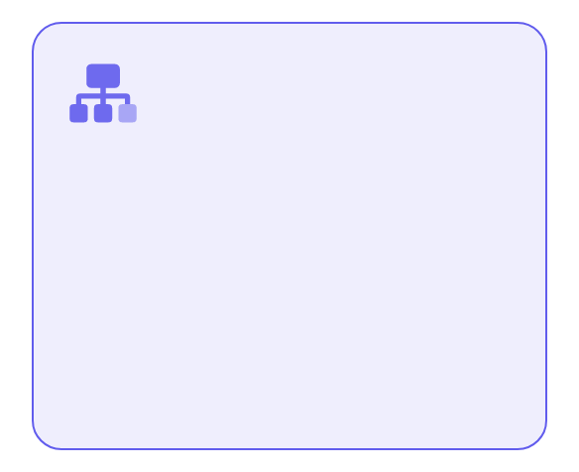
网络体系结构，包括OSI参考模型和TCP/IP协议栈
OSI七层模型
TCP/IP四层架构
协议栈对比
理解物理层至应用层功能，掌握数据封装与解封装过程。
详解网络接口、网际、传输与应用层，理解互联网通信机制。
对比OSI与TCP/IP模型差异，明确实际网络环境中应用层面。

Slide 10

网络安全技术及其应用案例分析
防火墙原理
加密技术
防火墙作为网络安全的第一道防线，通过监控进出网络的通信并根据预设规则过滤数据包，有效阻止未授权访问，保护内部网络免受外部威胁。
加密技术是保障数据安全的关键，通过对数据进行编码，即使被截获也无法轻易解读，确保信息在传输过程中的保密性和完整性。
入侵检测系统
入侵检测系统（IDS）实时监控网络活动，识别异常行为和潜在攻击，及时报警并采取措施，是维护网络安全的重要工具。

Slide 11
03
章节三：实践技能提升

Slide 12

网络设备配置实验，如交换机和路由器的基本设置
01
02
交换机基本配置
路由器初始化
掌握VLAN划分，理解端口模式，实现不同VLAN间通信。
设置管理接口，配置静态路由，理解动态路由协议。
03
04
安全策略实施
故障排查技巧
启用访问控制列表，限制非法访问，保障网络安全性。
学会日志分析，掌握ping与traceroute，快速定位问题。

Slide 13



使用模拟器进行网络设计与故障排查练习
选择合适模拟器
构建网络拓扑
故障排查演练
挑选功能全面、易于操作的网络模拟器，如GNS3或Packet Tracer，确保模拟环境贴近真实网络架构。
设计并搭建复杂的网络拓扑结构，涵盖不同类型的网络设备，如交换机、路由器和防火墙，以增强实践能力。
模拟常见网络故障，如链路中断、配置错误等，通过排查解决，提升快速定位问题和修复的能力。

Slide 14





Windows和Linux服务器配置实战技巧
环境搭建
掌握虚拟化工具如VMware或VirtualBox，创建Windows和Linux服务器实例，模拟真实网络环境。
服务配置
深入理解DHCP、DNS、Web服务器等服务配置，确保网络连通性和资源访问。
安全加固
实施防火墙规则，更新系统补丁，使用SSH加密连接，增强服务器安全性。

Slide 15
章节四：强化训练与模拟测试
04

Slide 16

历年真题解析及答题策略分享
历年真题价值
答题策略制定
历年真题是检验学习成果的金标准，通过解析真题，可以洞察出题思路，掌握考试重点。
学会时间管理，先易后难，确保基础题得分，难题尝试解答，不留空白，提高整体分数。
错题集建立
模拟考试环境
记录并分析错题，理解错误原因，针对性复习，避免同类错误再次发生，提升解题能力。
模拟真实考试场景，定时定量完成题目，适应考试节奏，减少正式考试时的紧张感。

Slide 17

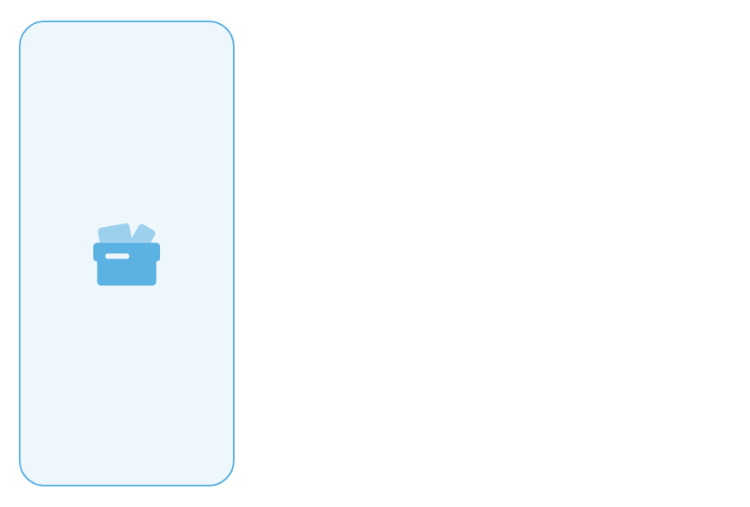

模拟考试环境下的时间管理和应试技巧
时间分配策略
应试心理调适
掌握每题平均用时，预留检查时间，确保全程高效利用每一分钟。
保持冷静，遇到难题先标记后回看，避免过度焦虑影响整体表现。
模拟实战演练
定期进行全真模拟，适应考试节奏，提高临场应对能力。

Slide 18




针对薄弱环节进行专项突破练习
识别弱点
定制计划
深度练习
反馈调整
通过模拟测试，精准定位知识盲区和技能短板，为后续针对性训练奠定基础。
依据弱点，设计个性化学习路径，确保每个薄弱环节都能得到充分关注和练习。
集中精力，对难点进行深度剖析和反复演练，直至掌握为止，提高解题效率和准确性。
定期评估进步，根据反馈调整学习策略，确保持续改进，直至所有薄弱环节得到显著提升。

Slide 19
章节五：考前冲刺与心态调整
05

Slide 20
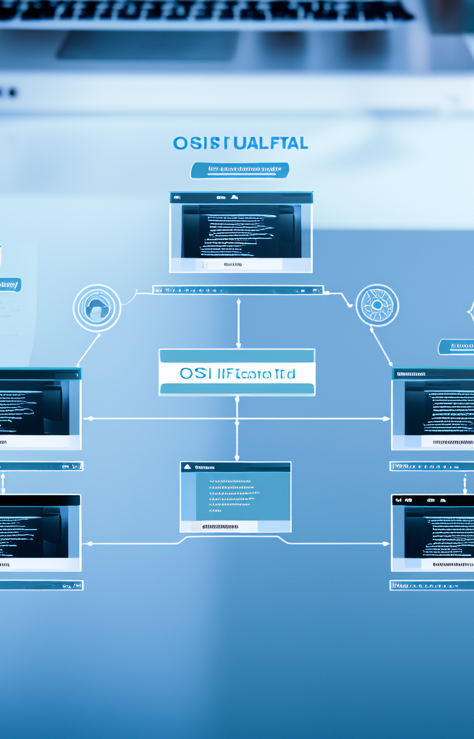



重点知识点回顾和易错点强化记忆
回顾核心概念
系统梳理网络工程师考试中的关键概念，如OSI七层模型、TCP/IP协议栈，确保每个细节都铭记于心。
强化易错点
针对以往练习中的错误集中复习，特别是网络设备配置、故障排查等实践操作中的常见误区，避免重蹈覆辙。
记忆技巧应用
运用联想、图表、口诀等记忆方法，加深对复杂知识点的理解和记忆，提高复习效率。

Slide 21



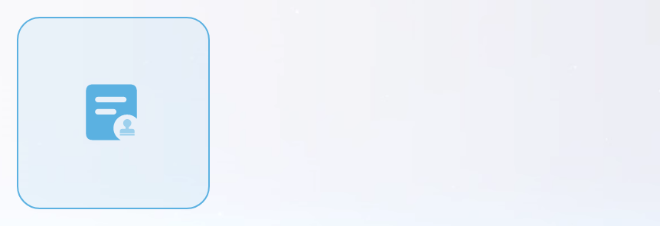


模拟真实考试流程进行最后冲刺复习
全真模拟考试
安排完整的模拟考试，严格遵守考试时间，营造紧张氛围，检验复习成果。
错题集回顾
集中复习之前做错的题目，理解错误原因，巩固知识点，避免重蹈覆辙。
时间管理演练
练习快速阅读和答题技巧，确保在有限时间内完成所有题目，提高效率。
心理调适策略
学会放松，保持冷静，通过深呼吸、短暂休息等方式缓解考试压力，保持最佳状态。

Slide 22




保持良好心态，确保考试时发挥最佳状态
心态决定成败
正视紧张情绪
合理安排作息
模拟考试情境
积极的心态是成功的一半，保持自信，相信自己的努力和准备，能够有效减轻考试压力，提高临场表现。
认识到紧张是正常反应，学会深呼吸、冥想等放松技巧，将紧张转化为动力，有助于集中注意力，提升答题效率。
考前保证充足睡眠，避免熬夜复习，良好的身体状态是保持清醒头脑和稳定心态的基础。
提前适应考试环境，进行全真模拟，熟悉考试流程，减少未知带来的焦虑，增强应对突发状况的能力。

Slide 23
THANKS
PPT内容由通义AI生成，访问tongyi.ai智能生成更多PPT

